Slide 1
Exercícios OpenGl
Professor William Malvezzi

Slide 2
OpenGL
Animação com OpenGL e GLUT
http://www.inf.pucrs.br/~manssour/OpenGL/Animacao.html
Gerenciamento de Eventos (teclado e mouse)
http://www.inf.pucrs.br/~manssour/OpenGL/Eventos.html
Utilizando Menus e Exibindo Caracteres
http://www.inf.pucrs.br/~manssour/OpenGL/Menus-Fonte.html
Programando em 3D
http://www.inf.pucrs.br/~manssour/OpenGL/Programando3D.html
Utilizando Luzes
http://www.inf.pucrs.br/~manssour/OpenGL/Iluminacao.html
Malha de Polígonos
http://www.inf.pucrs.br/~manssour/OpenGL/MalhaPoligonos.html

Slide 3
Exercício 1
A coordenação do curso de Engenharia da Computação tem um projeto de alterar a estrutura física do laboratório de informática 175 (Taguatinga) ou 5001 (Asa Norte) (desenhar um novo layout). Modele via OpenGL a área correspondente ao "novo LAB" (em escala, de preferência), contendo no mínimo:
- bancadas para 20 computadores
- 1 lousa branca
- 1 porta (abertura lateral)
- Suporte para retroprojetor no teto

Slide 4
Exercício 2
Modele via OpenGL uma cena gráfica que contenha a simulação de um portal de entrada de uma cidade, contendo a via principal, a estrutura do portal e pelo menos 3 outros elementos. Use objetos sólidos na modelagem. Use também teclas (ou mouse) para permitir a interação do usuário com a cena, permitindo a sua rotação com relação ao eixo vertical e o efeito zoom. Tente fazer em escala (escolha as dimensões). Como sugestão, pesquise referências para a criação de sua cena gráfica.

Slide 5
Exercício 3
Baseando-se na cena do exercício anterior, faça a inclusão de textura e iluminação na cena.

Slide 6
Exercício 4
Modele via OpenGL uma cena gráfica que contenha a simulação de uma rodovia e uma passarela para pedrestes a partir do uso de formas geométricas simples. A cena deve possuir ao menos 3 outros elementos, tais como placas de sinalização, telefone de emergência e guard rails. ALTERNATIVAMENTE, pode ser modelado um portal de entrada de uma cidade, contendo a via principal, a estrutura do portal e pelo menos 3 outros elementos. Use objetos sólidos na modelagem. Use também teclas (ou mouse) para permitir a interação do usuário com a cena, permitindo a sua rotação com relação ao eixo vertical e o efeito zoom. Tente fazer em escala (escolha as dimensões). Como sugestão, pesquise referências para a criação de sua cena gráfica. Tenha também em mente que este exercício será a base para os exercícios seguintes, que consistem na inclusão de textura e iluminação na cena.

Slide 7
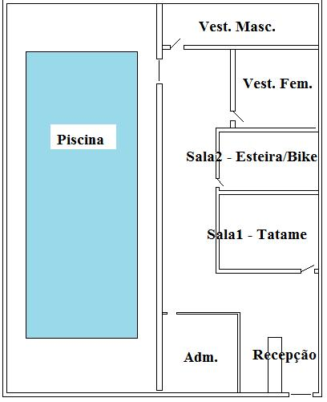
Exercício 5
Modele via OpenGL uma academia de ginástica. A cena deve possuir pelo menos um ambiente que simule a recepção da academia e dois aparelhos. Use teclas para permitir a interação do usuário com algum objeto da cena, provocando sua translação ou rotação, por exemplo. Tente fazer em escala (escolha as dimensões). Inclua também outro(s) elemento(s) a seu critério (outros equipamentos, sala de administração, tatame etc).
Figura. Sugestão de "academia" a ser modelada.

Slide 8
Projeto
Como Projeto Final da disciplina, proponha a modelagem e execução de um cenário utilizando OpenGL.

